Slide 1
Муниципальное бюджетное дошкольное образовательное учреждение –
детский сад компенсирующего вида N 356
Формирование интереса к традиционной культуре
у дошкольников в игровой культурной практике
с использованием традиционной тряпичной куклы
Вотинова Любовь Александровна, заместитель заведующего по ВМР
Носова Ксения Анатольевна, учитель – дефектолог
Безденежных Елена Валерьевна, воспитатель

Slide 2
Культурные практики – это разнообразные,
основанные на текущих и перспективных интересах ребёнка
виды самостоятельной деятельности, поведения и опыта,
складывающегося с первых дней его жизни.
Практика ребёнка становится культурной
(а не социальной или учебной, или иной), когда она открывает возможности для его личной инициативы, осмысления его повседневного опыта и создания собственных образцов и творческих продуктов деятельности на основе осваиваемых культурных норм
(где культура – сущностное качество любой формы деятельности,
практика - накопленный личный опыт).
Субъектами культурно-образовательной среды ДОО
являются все участники образовательного процесса:
воспитанники, родители, педагоги.

Slide 3
Основные признаки культурных практик
В культурной практике тема образовательной деятельности раскладывается на задачи для решения
проблемы.
Практика мотивирована для детей (культурно-смысловые контексты).
Задачи для решения связаны с текущими (в зоне актуального развития) или перспективными
(в зоне ближайшего развития) интересами детей.
Решение проблем опирается на опыт, который уже есть у детей.
Решение проблем приводит к появлению нового опыта и его фиксации.
Культурная практика реализуется посредством разных видов деятельности и взаимодействия детей и взрослых.
В культурной практике реализуется творческий потенциал участников.

Slide 4
Самоопределение ребенка – потребность делать что-то важное, осуществление разнообразных выборов…
Зачем дошкольнику культурная практика?
Самореализация ребенка – опыт успешной творческой деятельности, переживание удовольствия…
Саморазвитие – способность к самостоятельному решению задач…

Slide 5
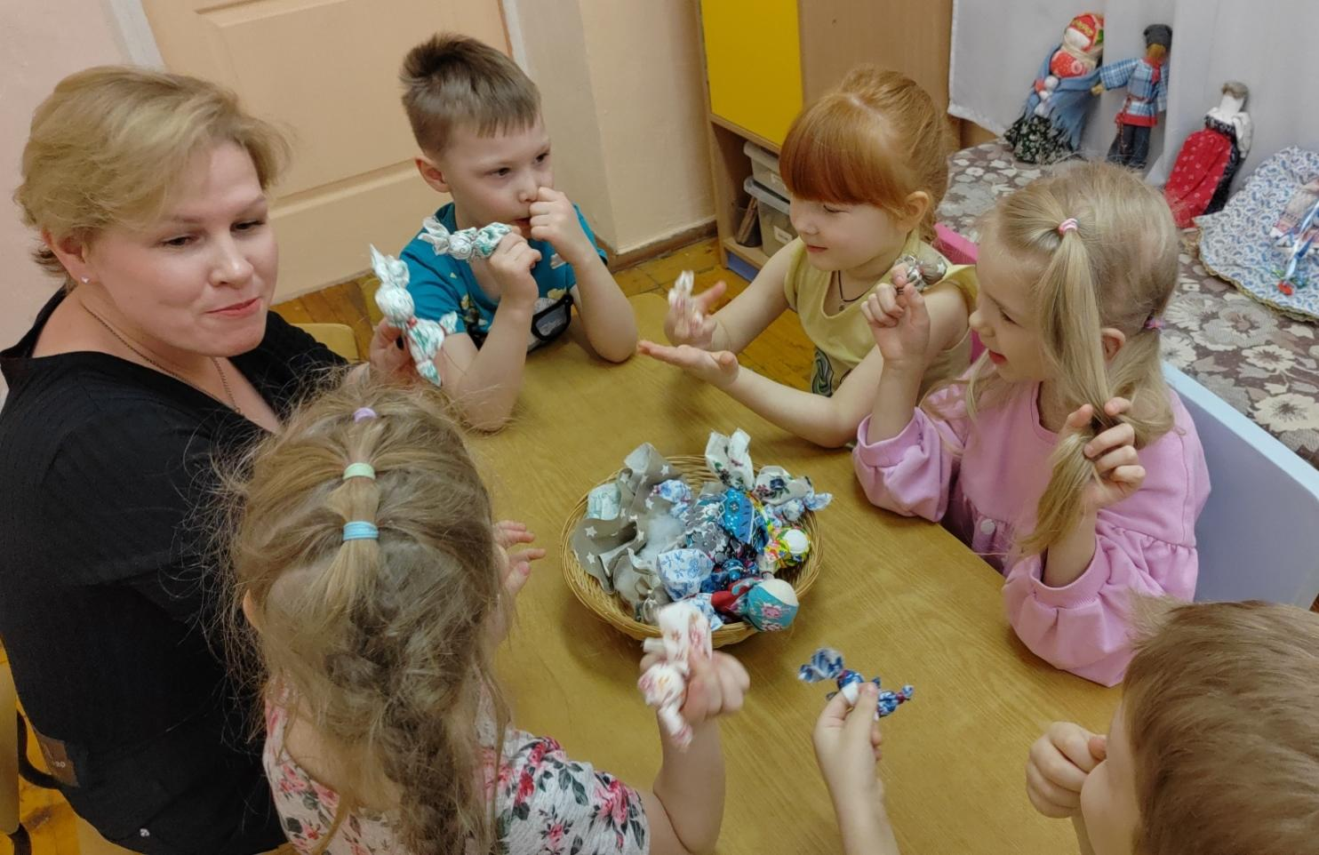
Где в образовательном пространстве ДОО
можно использовать культурные практики?
Совместная игра воспитателя и детей
Ситуации общения и накопления положительного социально-эмоционального опыта
Творческая мастерская
Музыкально-театральная гостиная (детская студия)
Сенсорный и интеллектуальный тренинг
Детский досуг
Коллективная и индивидуальная трудовая деятельность

Slide 6
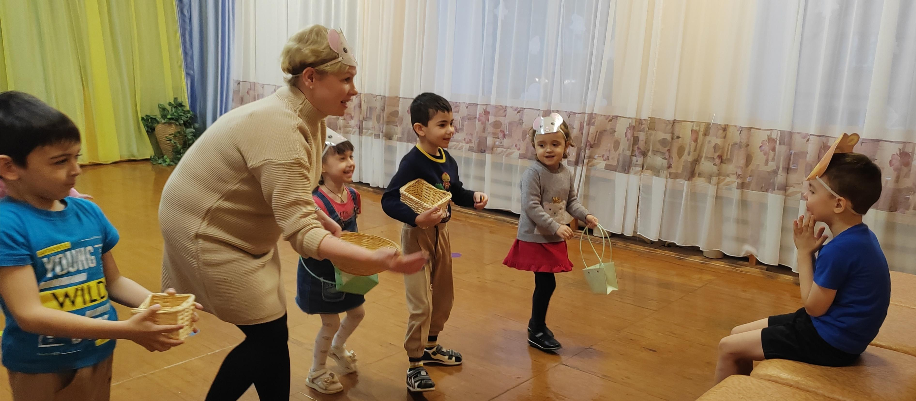
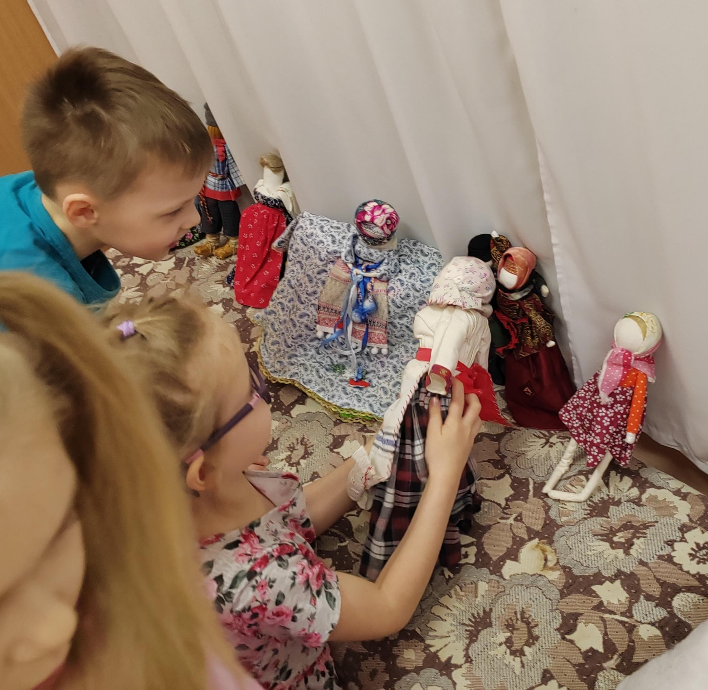
Примерные виды и формы культурных практик
младший дошкольный возраст
Культурная практика «Совместная игра педагога с детьми»
сюжетно-ролевая игра
режиссерская игра
игра-инсценировка
игра-драматизация
игра-экспериментирование
Культурная практика «Творческая мастерская»
проектная деятельность
мини-коллекционирование
образовательные ситуации с единым название
(например, «Весёлая ярмарка»)

Slide 7
Примерные виды и формы культурных практик
старший дошкольный возраст
Культурная практика «Творческая мастерская» добавляются:
студийная, кружковая работа
творческие проекты
коллекционирование
образовательные ситуации с единым названием («Город мастеров» т.п.)
проведение ежемесячных проектов
(«От ложки до матрешки», «Игрушечных дел мастера» и т.д.)
в подготовительных группах образовательная ситуация
«Школа дизайна», серия дизайн проектов в форме арт-салонов «Друг детства» (дизайн игрушек), «Золотой ключик (театральный дизайн), «Золушка» (дизайн одежды) и т.д.
Культурная практика «Чтение художественной литературы»
группировка произведений по темам
длительное чтение
циклы рассказов
чтение периодической печати
(на примере ознакомления с детскими журналами) и т.п.

Slide 8
Примерные виды и формы культурных практик
все возрастные группы
Культурная практика «Досуги»
1. Песенные посиделки» - пение в кругу знакомых песен.
2. Театрализованное обыгрывание песен.
«Сам себе костюмер» (ряженье) – примеривание различных костюмов,
создание при помощи деталей костюмов и атрибутов игровых образов, спонтанные костюмированные игры и диалоги.
«Мы играем и поем» - игры с пением (по показу, без предварительного разучивания).
5. «Танцевальное «ассорти» -
свободное движение детей под музыку, образно-танцевальные импровизации, коммуникативные танцы-игры.
6. «Кукольный театр» - всевозможные варианты кукольных представлений от показа взрослыми до спектакля, который показывают старшие дети малышам.
7. «Кинофестиваль» - просмотр любимых мультфильмов по известным сказкам и т.д.

Slide 9
Игра – в свете ФГОС ДО выступает как форма социализации ребенка.
Игра – не развлечение, а особый метод вовлечения детей в творческую деятельность.
Метод стимулирования их активности. Социально-коммуникативное развитие дошкольников происходит через игру, как ведущую детскую деятельность.
Игра- это школа социальных отношений, в которых моделируются формы поведения ребенка.
.
И наша задача – правильно и умело помочь детям приобрести в игре необходимые
социальные навыки. Игра ребенка – это жизненная лаборатория.
Станислав Шацкий.
Значимость игры в социализации дошкольников
ИГРА – средство развития личности;
ИГРА – средство общения;
ИГРА- форма организации детского общества;
ИГРА – способ обучения и самообучения;
ИГРА – средство коррекции развития ребенка;
ИГРА – диагностическое средство;
ИГРА – психотерапевтическое средство.

Slide 10
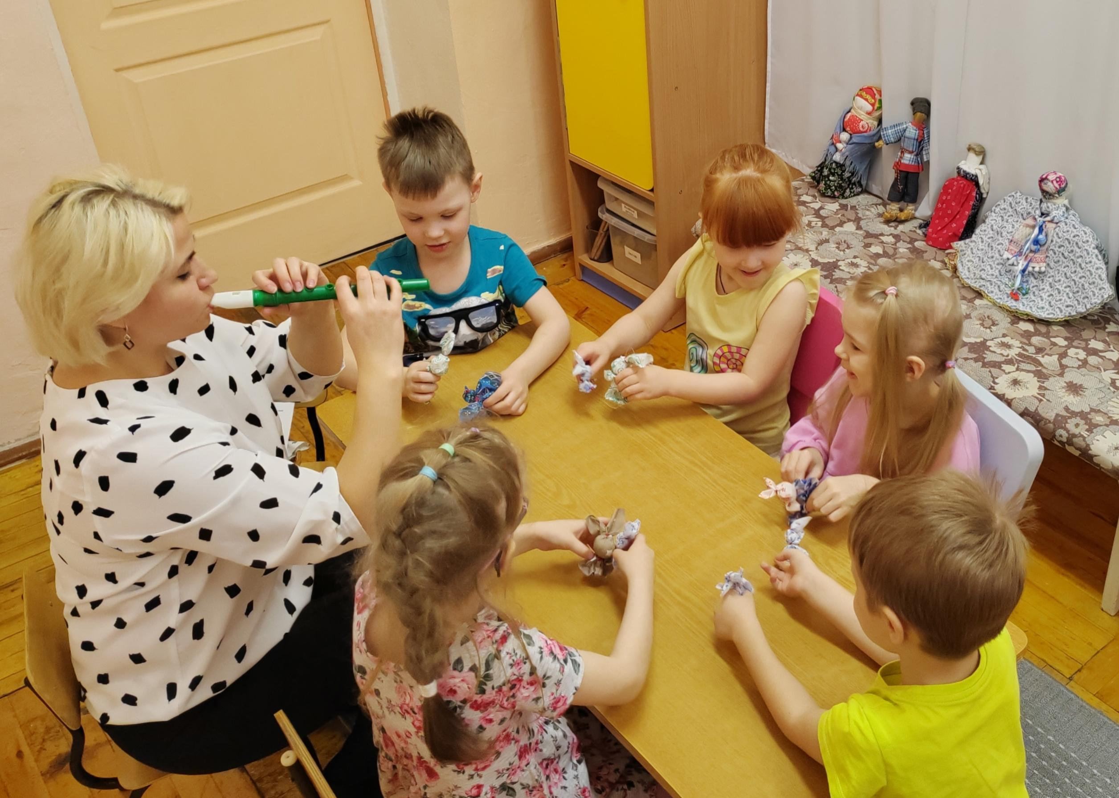
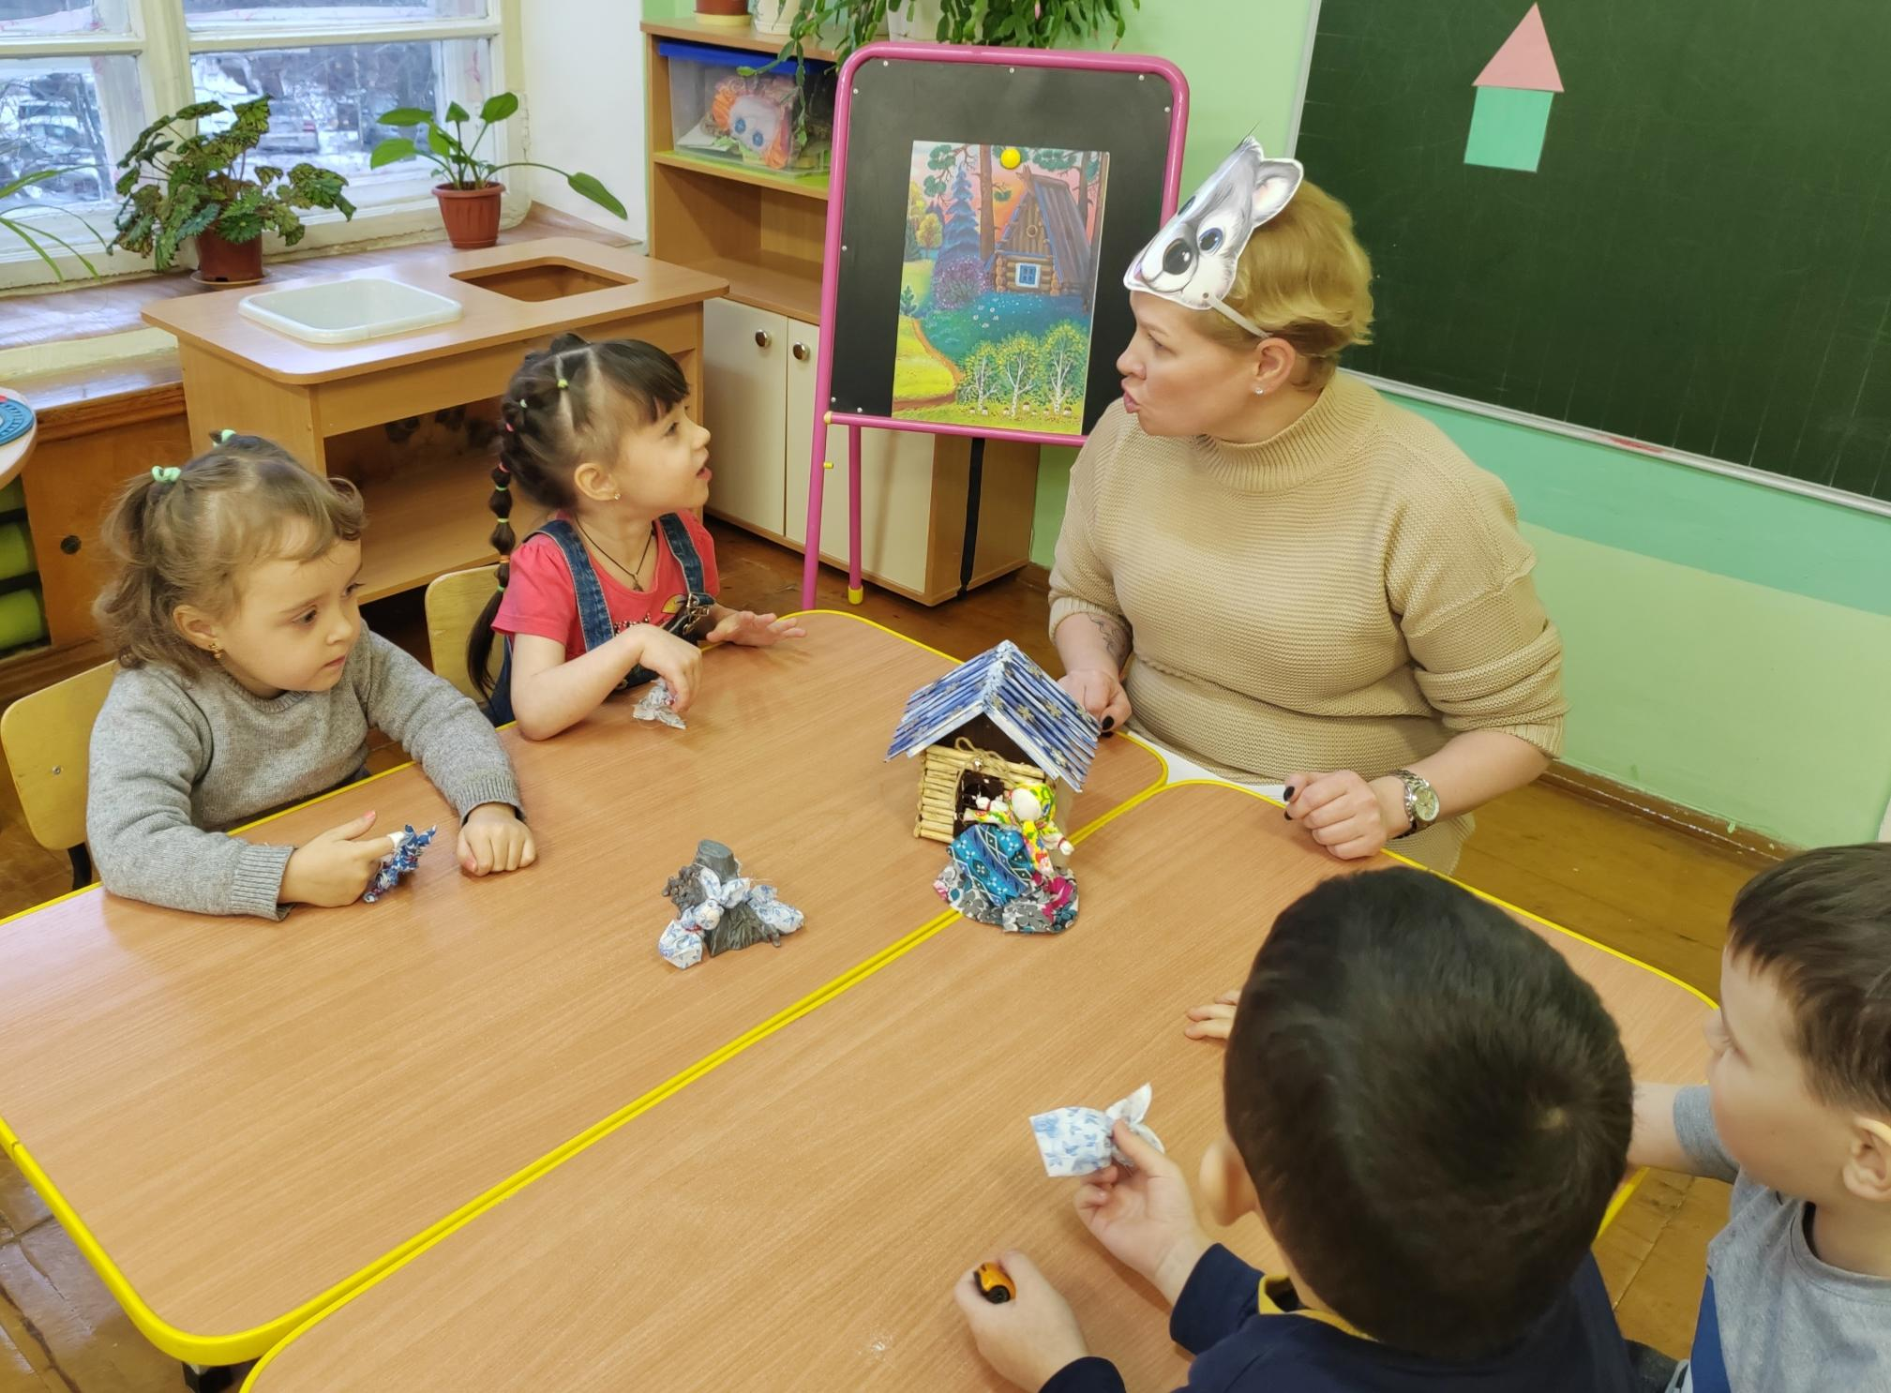
Игровая деятельность дошкольников как культурная практика
представляя собой интегративное явление,
обеспечивает удовлетворение актуальных запросов ребенка и общества за счет ориентации на потенциальные социальные возможности детей.
Эта деятельность как образовательное средство «шагает» в ногу со временем и ориентирована на реализацию культурологического подхода в дошкольном образовании.

